Slide 1
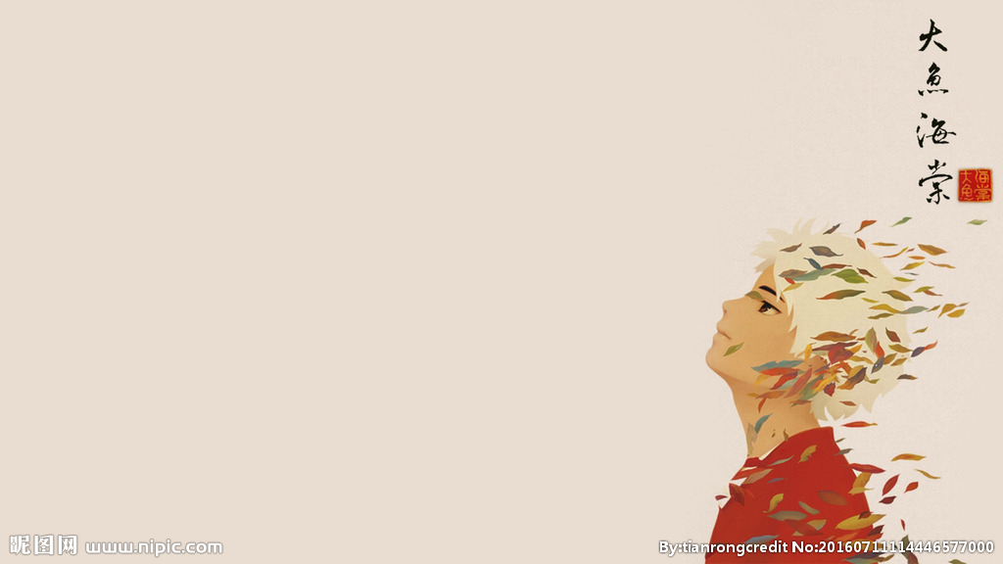
汉语言文学专业
中国古代作家作品专题研究
精讲5
知识是一种力量，学习是一种信仰！
Notes:
汉专写作（一）
同学们一看到写作一般会有三种感觉：不屑（切，写作文有什么好学的） 恐惧（天哪，写东西什么的最讨厌了） 无感（写作是什么鬼）
其实写作-很美-很简单-很有用
即使不考也值得一学，这是一门基本功，会写的同时也学会了欣赏。
同时，当你内心充满了浓浓的情绪无处宣泄时我们总是会说，无言以对，无以言表，无语，那是因为你不会用恰如其分的语言来表达。
在这个高速发展的时代，输入法完全取代了纸笔，”文化速食“吃多了也是会影响精神健康的，如果你能拿起笔，哪怕只是写一两句，也能感受原始艺术带给你的宁静与愉悦。

Slide 2
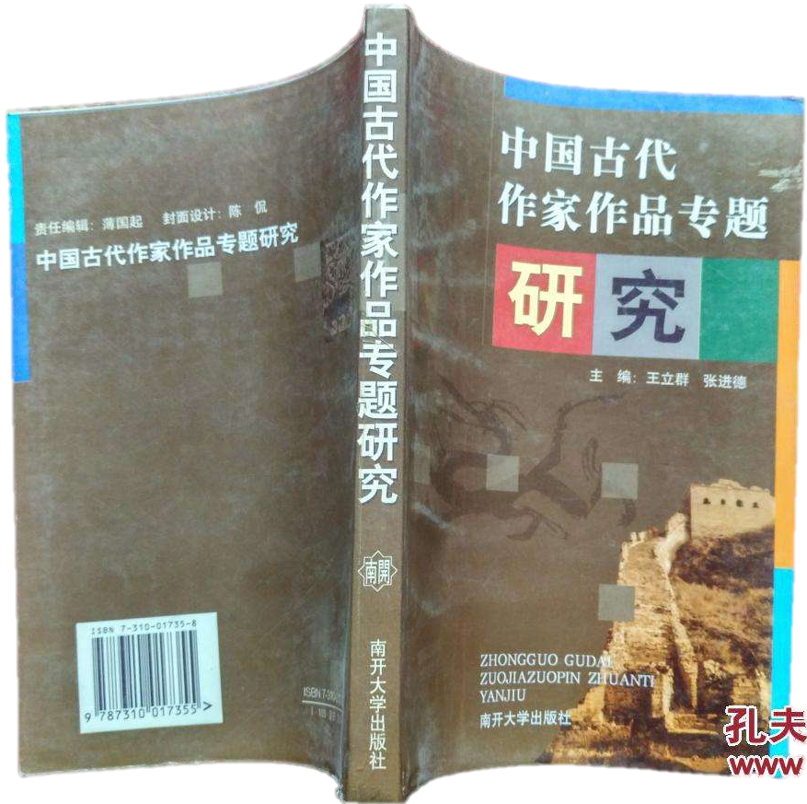
教材
中国古代作家作品专题研究
王立群 张进德
南开大学出版社

Slide 3
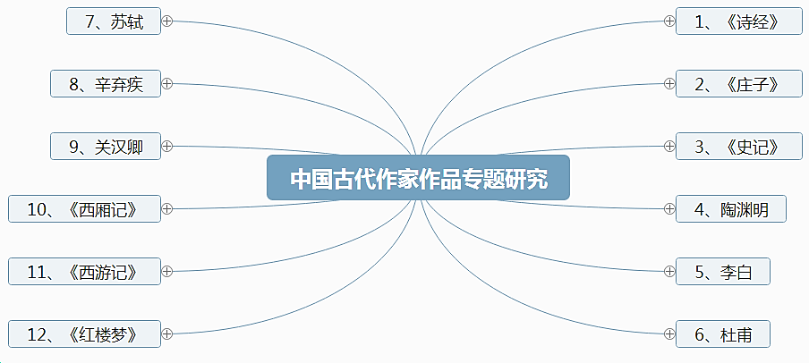
全书目录

Slide 4

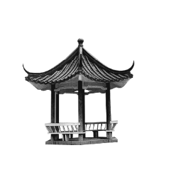
第七章 苏轼
生平与思想
创作成就
研究概况

Slide 5
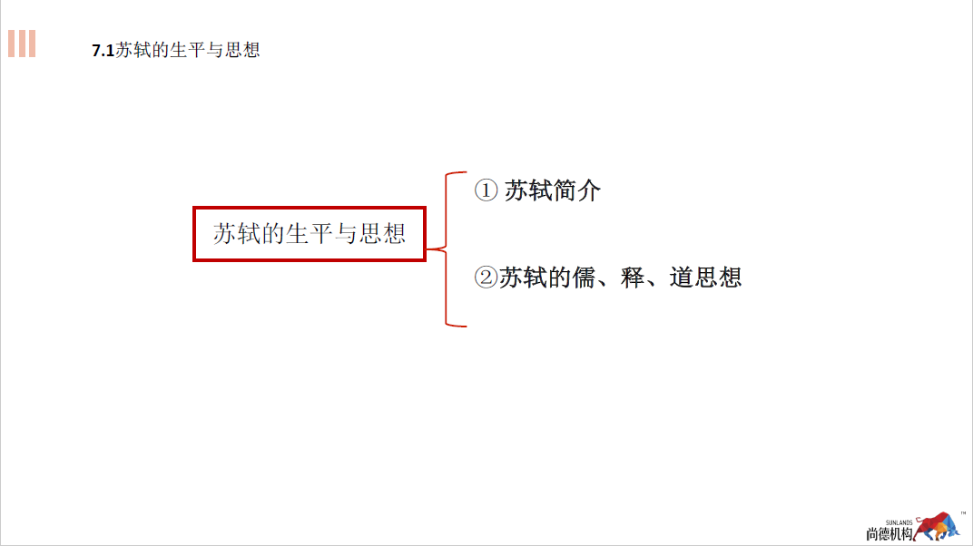

Slide 6
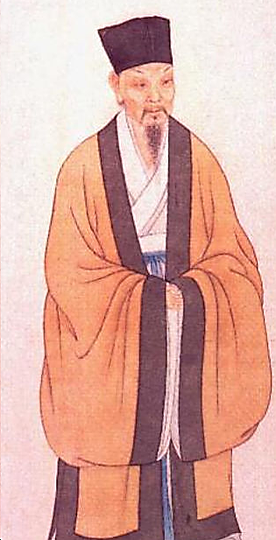
7.1第一节 生平与思想
①苏轼简介
②苏轼的儒、释、道思想
一、生平与思想
【填空/选择】
苏轼
苏轼的生平与思想
（一）苏轼
1. 苏轼1037-1101
字子瞻，初字和仲，号东坡，眉州眉山人
弟苏辙，初字同叔，字子由
父苏洵
Notes:
长子8岁而死，当时苏轼两岁。苏洵27岁才开始读书，但是没有考中进士

Slide 7
7.1第一节 生平与思想
①苏轼简介
②苏轼的儒、释、道思想
一、生平与思想
【填空/选择】
苏轼
苏轼的生平与思想
（一）苏轼
2. 三苏：
苏洵、苏轼、苏辙
老苏、大苏、小苏
三人有《南行集》，是现存苏诗中最早的作品

Slide 8
7.1第一节 生平与思想
①苏轼简介
②苏轼的儒、释、道思想
一、生平与思想
【填空/选择】
苏轼
苏轼的生平与思想
（一）苏轼
3. 经历：
（1）少年求学
8岁入乡校，师从道士张易简
10岁回家，由母亲程氏执教，偏重于儒家教育
12岁父亲游学返家，二苏由父亲教授
Notes:
制科：我国封建社会时期，为选拔“非常之才”而举行的不定期非常规考试。

Slide 9
7.1第一节 生平与思想
①苏轼简介
②苏轼的儒、释、道思想
一、生平与思想
【填空/选择】
苏轼
苏轼的生平与思想
（一）苏轼
3. 经历：
（2）名动京师
20岁，父子三人出蜀，苏轼苏洵同时获选进士，殿试第一，得欧阳修厚爱
23岁，父子三人再度出蜀，水路赴京，《南行集》
25岁，参加制科，考中，首次与弟弟分离，在陕西凤翔任职3年余
《辛丑十一月十九日，既与子由别于郑州西门之外，马上赋诗一篇寄之》
多被苏诗选本收为首篇，标志了苏诗的成熟。
Notes:
制科：我国封建社会时期，为选拔“非常之才”而举行的不定期非常规考试。

Slide 10
7.1第一节 生平与思想
①苏轼简介
②苏轼的儒、释、道思想
一、生平与思想
【填空/选择】
苏轼
苏轼的生平与思想
（一）苏轼
3. 经历：
（3）突遭变故
29岁，返京，授官直史馆
30岁，妻子、父亲先后病逝，二人扶柩还乡
33岁，重返京师，王安石变法开始。欧阳修、苏轼反对变法，遭到弹劾
35岁，自请外放，先后任职于杭州、密州、徐州、湖州
Notes:
离开凤翔，因为考中了直史馆，任职一两年，可以被委以重任，超迁官阶

Slide 11
7.1第一节 生平与思想
①苏轼简介
②苏轼的儒、释、道思想
一、生平与思想
苏轼
【填空/选择】
苏轼的生平与思想
（一）苏轼
3. 经历：
35岁，自请外放
第一个创作丰收期，文坛盟主地位奠定
苏门四学士：黄庭坚、秦观、晁补之、张耒
苏门六君子：黄庭坚、秦观、晁补之、张耒、陈师道、李廌
cháo
lěi
zhì
Notes:
创作的第一个丰收期，奠定了文坛盟主地位。

Slide 12
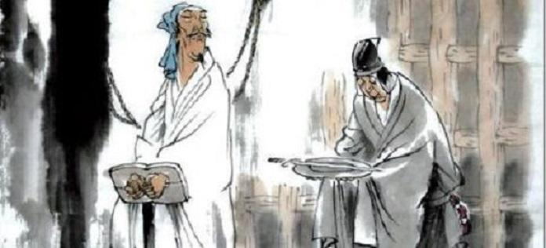
7.1第一节 生平与思想
①苏轼简介
②苏轼的儒、释、道思想
一、生平与思想
【填空/选择】
苏轼
苏轼的生平与思想
（一）苏轼
3. 经历：
（4）43岁，乌台诗案，被贬黄州
Notes:
上任后写了一封例行公事的答谢信，结果被人利用，说愚弄朝廷，满怀抱怨，讽刺朝廷，死有余辜
乌台，即御史台，因其上植柏树，终年栖息乌鸦，故称乌台
来得快，去得快，很多人求情，最终王安石一句“岂有圣世而杀才士乎”就被从轻发落，贬谪黄州，入狱一103天

Slide 13
7.1第一节 生平与思想
①苏轼简介
②苏轼的儒、释、道思想
一、生平与思想
【填空/选择】
苏轼
苏轼的生平与思想
（一）苏轼
3. 经历：
（4）43岁，乌台诗案，被贬黄州
处境险恶，忧谗畏讥，垦荒耕种，自号“东坡”
文学上的第二次丰收：
《念奴娇·赤壁怀古》《前赤壁赋》《后赤壁赋》
Notes:
48岁，离开黄州，奉诏到汝州就任。先南下江西见了苏辙，在南京见了王安石，尽释前嫌。北上经过江苏，幼子途中夭折，没有路费，上书朝廷，请求去常州。得到批准。

Slide 14
7.1第一节 生平与思想
①苏轼简介
②苏轼的儒、释、道思想
一、生平与思想
【填空/选择】
苏轼
苏轼的生平与思想
（一）苏轼
变法派曾使其陷入“乌台诗案”；与程颐、程颢hào爆发“洛蜀党争”。
诗与黄庭坚并称“苏黄”，开有宋一代诗歌新风；词与辛弃疾并称“苏辛”，是豪放词风的创始者；文与欧阳修并称“欧苏”，为唐宋八大家之一。
是北宋文学最高成就的代表人物。
Notes:
48岁，离开黄州，奉诏到汝州就任。先南下江西见了苏辙，在南京见了王安石，尽释前嫌。北上经过江苏，幼子途中夭折，没有路费，上书朝廷，请求去常州。得到批准。

Slide 15
7.1第一节 生平与思想
一、生平与思想
【填空/选择】
①苏轼简介
②苏轼的儒、释、道思想
苏轼
苏轼的生平与思想
（二）苏轼思想
“外儒内道” 统一儒家、佛家、道家思想
任职期间以儒家思想为主，贬谪期间以佛老思想为主。
贬谪黄州期间自号“东坡”。
佛老思想成为他在政治逆境中的主要处世哲学

Slide 16
7.1第一节 生平与思想
一、生平与思想
①苏轼简介
②苏轼的儒、释、道思想
苏轼
【填空/选择】
苏轼的生平与思想
（二）苏轼的儒、释、道思想
一方面，齐生死，是非，等贵贱，有意逃避现实；
另一方面，始终保持一种通脱旷达的心态，不放弃对美好人生的执着和追求。
孟子“民本”思想的忠实继承者，在地方官任上竭力造福一方百姓。
三家思想随生活遭遇的不同而交替使用。

Slide 17

真题演练
苏轼“东坡居士”的自号，取自（ ）
A:贬惠州时期
B:贬黄州时期
C:知扬州时期
D:知杭州时期

Slide 18
真题演练
苏轼“东坡居士”的自号，取自（ ）
A:贬惠州时期
B:贬黄州时期
C:知扬州时期
D:知杭州时期

Slide 19
真题演练
现存苏轼诗歌最早的作品见于（ ）
A:《南行集》
B:《东坡集》
C:《东坡志林》
D:《苏轼诗集》

Slide 20
真题演练
现存苏轼诗歌最早的作品见于（ ）
A:《南行集》
B:《东坡集》
C:《东坡志林》
D:《苏轼诗集》

Slide 21
真题演练
苏轼的名作《前赤壁赋》作于（ ）
A:贬惠州期间
B:贬黄州期间
C:知杭州期间
D:知扬州期间

Slide 22
真题演练
苏轼的名作《前赤壁赋》作于（ ）
A:贬惠州期间
B:贬黄州期间
C:知杭州期间
D:知扬州期间

Slide 23
真题演练
苏轼因乌台诗案被贬于（ ）
A:杭州
B:黄州
C:惠州
D:儋州

Slide 24
真题演练
苏轼因乌台诗案被贬于（ ）
A:杭州
B:黄州
C:惠州
D:儋州

Slide 25
真题演练
属于“苏门六君子”的作家是（ ）
A:陈师道
B:黄庭坚
C:秦观
D:张耒
E:陈与义

Slide 26
真题演练
属于“苏门六君子”的作家是（ ）
A:陈师道
B:黄庭坚
C:秦观
D:张耒
E:陈与义

Slide 27
真题演练
不属于“苏门四学士”的作家是（ ）
A:李白
B:秦观
C:张耒
D:黄庭坚

Slide 28
真题演练
不属于“苏门四学士”的作家是（ ）
A:李白
B:秦观
C:张耒
D:黄庭坚

Slide 29
真题演练
名词解释：苏门六君子

Slide 30
真题演练
名词解释：苏门六君子
苏门六学士：秦观、黄庭坚、晁补之、张耒、陈师道、李廌。 苏门六学士是在苏门四学士之外，再加陈师道与李廌。 “四学士”指的是黄庭坚、秦观、晁补之、张耒。也有人称为苏门六君子。

Slide 31
真题演练
“三苏”中的“老苏”是指

Slide 32
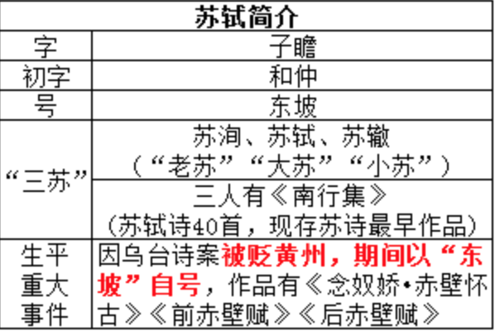
真题演练
“三苏”中的“老苏”是指

Slide 33
真题演练
下列各项，与苏轼生平、创作相符的是（ ）
A:曾由父母亲自教授
B:兄弟同时考中进士
C:殿试第一
D:流放岭南七年
E:诗歌各体兼善，以七古最优

Slide 34
真题演练
下列各项，与苏轼生平、创作相符的是（ ）
A:曾由父母亲自教授
B:兄弟同时考中进士
C:殿试第一
D:流放岭南七年
E:诗歌各体兼善，以七古最优

Slide 35
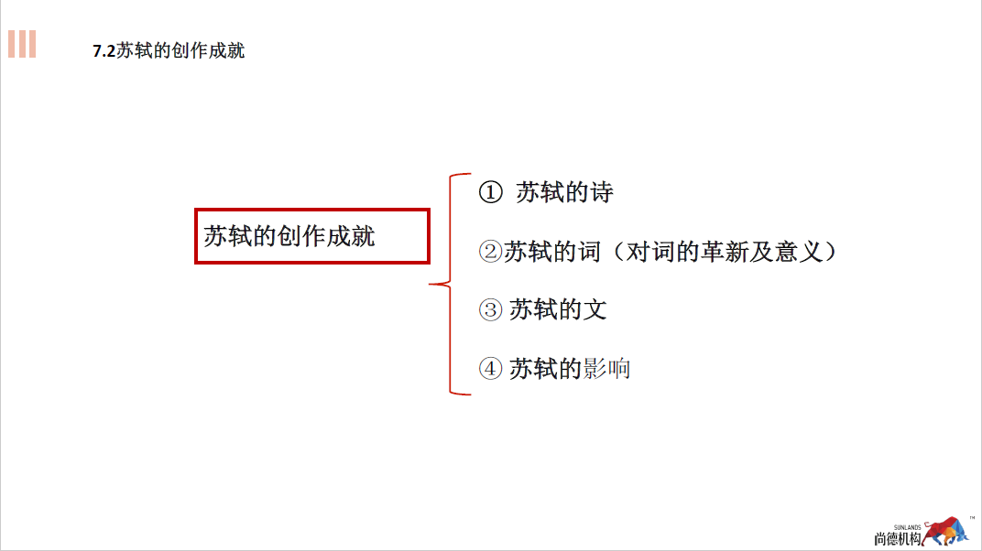

Slide 36
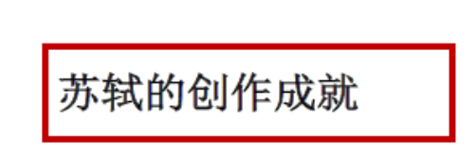
7.2第二节 苏轼的创作成就
二、苏轼的创作成就
【选择/填空】
苏轼
苏轼的创作成就：
诗歌：与黄庭坚并称“苏黄”，开诗歌新风
词：与辛弃疾并称“苏辛”，豪放词风创始
文：与欧阳修并称“欧苏”，唐宋八大家之一

Slide 37
真题演练
在某一体裁领域与苏轼创作成就并称的作家有（ ）
A:秦观
B:辛弃疾
C:欧阳修
D:陆游
E:黄庭坚

Slide 38
真题演练
在某一体裁领域与苏轼创作成就并称的作家有（ ）
A:秦观
B:辛弃疾
C:欧阳修
D:陆游
E:黄庭坚

Slide 39
真题演练
在散文创作方面与苏轼并称的文学家是（ ）
A:黄庭坚
B:陆游
C:欧阳修
D:辛弃疾

Slide 40
真题演练
在散文创作方面与苏轼并称的文学家是（ ）
A:黄庭坚
B:陆游
C:欧阳修
D:辛弃疾

Slide 41
7.2第二节 苏轼的创作成就
二、苏轼的创作成就
①苏轼的诗
②苏轼的词
（对词的革新及意义）
③ 苏轼的文
④ 苏轼的影响
苏轼
苏轼的创作成就
（一）苏诗
1、题材内容
（1）社会政治诗。
（2）写景抒怀之作。
（3）和陶诗。
（4）题画诗。
【选择/填空】

Slide 42
7.2第二节 苏轼的创作成就
二、苏轼的创作成就
①苏轼的诗
②苏轼的词
（对词的革新及意义）
③ 苏轼的文
④ 苏轼的影响
苏轼
苏轼的创作成就
（一）苏诗
1、题材内容
（1）社会政治诗。如《荔枝叹》、《石炭》
石炭（并引）
君不见前年雨雪行人断，城中居民风裂骭。湿薪半束抱衾裯，日暮敲门无处换。
岂料山中有遗宝，磊落如磬万车炭。流膏迸液无人知，阵阵腥风自吹散。
·······为君铸作百链刀，要斩长鲸为万段。
【选择/填空】

Slide 43
7.2第二节 苏轼的创作成就
二、苏轼的创作成就
①苏轼的诗
②苏轼的词
（对词的革新及意义）
③ 苏轼的文
④ 苏轼的影响
苏轼
【选择/填空】
苏轼的创作成就
（一）苏诗
1、题材内容
（2）写景抒怀之作。流传最广、美学价值最高。《游金山寺》《题西林壁》
题西林壁
横看成岭侧成峰，远近高低各不同。 不识庐山真面目，只缘身在此山中。

Slide 44
7.2第二节 苏轼的创作成就
二、苏轼的创作成就
①苏轼的诗
②苏轼的词
（对词的革新及意义）
③ 苏轼的文
④ 苏轼的影响
苏轼
苏轼的创作成就
（一）苏诗
1、题材内容
（2）写景抒怀之作。流传最广、美学价值最高。
①注入浓情深致，在景物中融入个人感情，物我交融，情与景密不可分。
如《游金山寺》。
②由写景升华到对社会生活及物理的深刻思辨，使之带有浓厚的哲思意味。
如《题西林壁》。
【选择/填空】

Slide 45
7.2第二节 苏轼的创作成就
二、苏轼的创作成就
①苏轼的诗
②苏轼的词
（对词的革新及意义）
③ 苏轼的文
④ 苏轼的影响
苏轼
苏轼的创作成就
（一）苏诗
1、题材内容
（3）和陶诗。自然景物、风土人情以及人世沧桑都纳入诗中。
（4）题画诗。如《惠崇春江晓景》、《书王定国所藏烟江叠嶂图》。
【选择/填空】

Slide 46
7.2第二节 苏轼的创作成就
二、苏轼的创作成就
①苏轼的诗
②苏轼的词
（对词的革新及意义）
③ 苏轼的文
④ 苏轼的影响
苏轼
苏轼的创作成就
（一）苏诗
1、题材内容
（1）社会_____诗。如《 _____ 》、《 _____ 》。
（2） ________之作。流传最广、美学价值最高。《游金山寺》《题西林壁》
（3） _____诗。自然景物、风土人情以及人世沧桑都纳入诗中。
（4） _____诗。如《惠崇春江晓景》、《书王定国所藏烟江叠嶂图》。
【选择/填空】

Slide 47
7.2第二节 苏轼的创作成就
二、苏轼的创作成就
①苏轼的诗
②苏轼的词
（对词的革新及意义）
③ 苏轼的文
④ 苏轼的影响
苏轼
苏轼的创作成就
（一）苏诗
1、题材内容
（1）社会政治诗。如《荔枝叹》、《石炭》。
（2）写景抒怀之作。流传最广、美学价值最高。《游金山寺》《题西林壁》
（3）和陶诗。自然景物、风土人情以及人世沧桑都纳入诗中。
（4）题画诗。如《惠崇春江晓景》、《书王定国所藏烟江叠嶂图》。
【选择/填空】

Slide 48
7.2第二节 苏轼的创作成就
二、苏轼的创作成就
①苏轼的诗
②苏轼的词
（对词的革新及意义）
③ 苏轼的文
④ 苏轼的影响
苏轼
苏轼的创作成就
（一）苏诗
2、创作风格
主张兼收并蓄，审美情趣多元化
风格基调清雄奔放，又简淡绝俗
古今各体兼善，而以七古最优。句数不定，每句7字
以才学为诗。用典浑然天成。
以文为诗。诗歌散文化的倾向。
【选择/填空】

Slide 49
真题演练
苏轼最为擅长的诗体是（ ）
A:七律
B:五律
C:七古
D:七绝

Slide 50
真题演练
苏轼最为擅长的诗体是（ ）
A:七律
B:五律
C:七古
D:七绝

Slide 51
真题演练
苏轼诗歌中流传最广美学价值最高的是（ ）
A:政治诗
B:题画诗
C:和陶诗
D:写景抒怀诗

Slide 52
真题演练
苏轼诗歌中流传最广美学价值最高的是（ ）
A:政治诗
B:题画诗
C:和陶诗
D:写景抒怀诗

Slide 53
真题演练
《荔枝叹》属于苏轼的（ ）
A:政治诗
B:题画诗
C:和陶诗
D:写景抒怀诗

Slide 54
真题演练
《荔枝叹》属于苏轼的（ ）
A:政治诗
B:题画诗
C:和陶诗
D:写景抒怀诗

Slide 55
7.2第二节 苏轼的创作成就
二、苏轼的创作成就
苏轼的诗
②苏轼的词
（对词的革新及意义）
③ 苏轼的文
④ 苏轼的影响
苏轼
苏轼的创作成就
（二）苏词
词体革新：
开拓了词体堂庑（意境和规模），怀古、言志、咏物、赠别、谈禅等
促进了词风转变，开创豪放词风，推动多元发展
改变了词的地位、形象
苏词有不合音律之处，晁补之、李清照
【选择/填空】
wǔ
Notes:
词自晚唐以来，被视为“小道”，地位很低，词为“艳科”

Slide 56
真题演练
（ ）、李清照认为苏轼的词不谐音律。
A:李白
B:杜甫
C:晁补之
D:陶渊明

Slide 57
真题演练
（ ）、李清照认为苏轼的词不谐音律。
A:李白
B:杜甫
C:晁补之
D:陶渊明

Slide 58
7.2第二节 苏轼的创作成就
二、苏轼的创作成就
苏轼的诗
②苏轼的词
（对词的革新及意义）
③ 苏轼的文
④ 苏轼的影响
苏轼
苏轼的创作成就
（三）苏文
政论文和史论文
叙事和记游之作
书简、题跋、杂记等小品文
【选择/填空】

Slide 59
7.2第二节 苏轼的创作成就
二、苏轼的创作成就
苏轼的诗
②苏轼的词
（对词的革新及意义）
③ 苏轼的文
④ 苏轼的影响
苏轼
苏轼的创作成就
（三）苏文
1、政论文和史论文
①政论文《思治论》《进策》
②史论文提出新见，如《平王论》《留候论》
【选择/填空】

Slide 60
7.2第二节 苏轼的创作成就
二、苏轼的创作成就
苏轼的诗
②苏轼的词
（对词的革新及意义）
③ 苏轼的文
④ 苏轼的影响
苏轼
苏轼的创作成就
（三）苏文
2、叙事、记游，更具艺术性、文学价值更高
①碑传文《方山子传》
②山水游记，《前赤壁赋》贬____期间所做
③亭台记《凌虚台记》《超然台记》《放鹤亭记》《喜雨亭记》《清风阁记》
【选择/填空】

Slide 61
7.2第二节 苏轼的创作成就
二、苏轼的创作成就
苏轼的诗
②苏轼的词
（对词的革新及意义）
③ 苏轼的文
④ 苏轼的影响
苏轼
苏轼的创作成就
（三）苏文
3、小品文
多见于《东坡志林》与《东坡七集》
记友情《与李公择》《与参寥子》
书画题跋《书吴道子画后》
心情《记承天寺夜游》
【选择/填空】
liáo

Slide 62
7.2第二节 苏轼的创作成就
二、苏轼的创作成就
苏轼的诗
②苏轼的词
（对词的革新及意义）
③ 苏轼的文
④ 苏轼的影响
苏轼
苏轼的创作成就
（三）苏文
苏轼文的综述（散文特点）
1.苏文在手法和体制上由单一化走向复合化，经常突破旧有格局，灵活多变；
2.语言庄谐相间，散韵互用，奇偶交错；
3.既以议论见长，又不拘于明道论政，尤能写胸臆，涉笔成趣；
4.文风自然平易，而又仪态横生，气象万千。
5.苏轼的散文集中体现了北宋散文的特色，代表了一代散文创作的最高成就。
【简答】

Slide 63
真题演练
在苏轼的各类散文中，最具艺术性和文学价值的是（ ）
A:碑传文
B:史论文
C:政论文
D:山水记
E:亭台记

Slide 64
真题演练
在苏轼的各类散文中，最具艺术性和文学价值的是（ ）
A:碑传文
B:史论文
C:政论文
D:山水记
E:亭台记

Slide 65
真题演练
下列作品中，苏轼所作的是（ ）
A:《九议》
B:《喜雨亭记》
C:《超然台记》
D:《思治论》
E:《清风阁记》

Slide 66
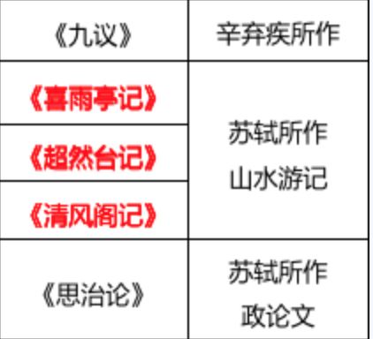
真题演练
下列作品中，苏轼所作的是（ ）
A:《九议》
B:《喜雨亭记》
C:《超然台记》
D:《思治论》
E:《清风阁记》

Slide 67
真题演练
苏轼所作的作品包括（ ）
A:《喜雨亭记》
B:《美芹十论》
C:《超然台记》
D:《思治论》
E:《九议》

Slide 68
真题演练
苏轼所作的作品包括（ ）
A:《喜雨亭记》
B:《美芹十论》
C:《超然台记》
D:《思治论》
E:《九议》

Slide 69
7.2第二节 苏轼的创作成就
二、苏轼的创作成就
苏轼的诗
②苏轼的词
（对词的革新及意义）
③ 苏轼的文
④ 苏轼的影响
苏轼
苏轼的创作成就
（四）苏轼的影响
1、代表着北宋文学的最高成就
2、对当时及后世的深远影响
【选择/15/17简答】

Slide 70
7.2第二节 苏轼的创作成就
二、苏轼的创作成就
苏轼的诗
②苏轼的词
（对词的革新及意义）
③ 苏轼的文
④ 苏轼的影响
苏轼
苏轼的创作成就
（四）苏轼的影响
1、代表着北宋文学的最高成就
继承了欧阳修的精神，重视人才发现与培养，苏门四学士（黄秦张晁）
著作在当时就有编辑，在辽国、高丽也广受欢迎
【选择/15/17简答】

Slide 71
7.2第二节 苏轼的创作成就
二、苏轼的创作成就
苏轼的诗
②苏轼的词
（对词的革新及意义）
③ 苏轼的文
④ 苏轼的影响
苏轼
苏轼的创作成就
（四）苏轼的影响
2、对当时及后世的深远影响
（1）诗
①宋，引发在诗中显学识、发议论的风尚
②金，苏诗运动
③元，主张唐宋以来只读李、杜、苏、黄四家的诗作
④明，公安派袁宏道、袁宗道大力提倡宋诗
⑤清，宗宋派诗人从苏诗中获益甚多
【选择/15/17简答】

Slide 72
7.2第二节 苏轼的创作成就
二、苏轼的创作成就
苏轼
【选择/15/17简答】
（四）苏轼的影响
2、对当时及后世的深远影响
（2）词
①南宋：创立的豪放词派，为南宋辛弃疾继承，形成了豪放词派。
②金：元好问等作词皆学苏轼。
③清：清初词家以风骨道劲、善学苏辛著称

Slide 73
7.2第二节 苏轼的创作成就
二、苏轼的创作成就
苏轼的诗
②苏轼的词
（对词的革新及意义）
③ 苏轼的文
④ 苏轼的影响
苏轼
苏轼的创作成就
（四）苏轼的影响
2、对当时及后世的深远影响
（三）文
①南宋：给主战派影响
②明：议论文被视为典范，小品文为公安派重视
【选择/15/17简答】
Notes:
公安派是明代后期出现的一个文学流派。以袁宏道及其兄袁宗道、弟袁中道，因三人是湖北公安人而得名。主张“独抒性灵，不拘格套”，发前人之所未发。其创作成就主要在散文方面，清新活泼，自然率真，但多局限于抒写闲情逸致。

Slide 74
7.2第二节 苏轼的创作成就
二、苏轼的创作成就
苏轼的诗
②苏轼的词
（对词的革新及意义）
③ 苏轼的文
④ 苏轼的影响
苏轼
苏轼的创作成就
（四）苏轼的影响
1、代表着北宋文学的最高成就
继承欧阳修的精神，重视人才发现与培养，如苏门四学士（黄秦张晁）
其著作在当时就有编辑，在辽国、高丽也广受欢迎
2、对当时及后世的深远影响
诗，宋时引发在诗中显学识、发议论的风尚，金时形成苏诗运动，在元明清都被大力提倡
词，开创了豪放词派，被辛弃疾继承，慷慨悲凉、雄浑豪纵的风格影响后世
文，议论文说理详彻，小品文自然率真、随意挥洒，受明代公安派重视
【选择/15/17简答】

Slide 75
7.2第二节 苏轼的创作成就
二、苏轼的创作成就
苏轼的诗
②苏轼的词
（对词的革新及意义）
③ 苏轼的文
④ 苏轼的影响
苏轼
苏轼的创作成就
（四）苏轼的影响
1、代表着北宋文学的最高成就
继承______的精神，重视______发现与培养，如______ （黄秦张晁）
其著作在当时就有______ ，在______也广受欢迎
2、对当时及后世的深远影响
诗，宋时引发在诗中______ 、 ______的风尚，金时形成______ ，在元明清都被大力提倡
词，开创了______ ，被______继承，慷慨悲凉、雄浑豪纵的风格影响后世
文， ______说理详彻， ______自然率真、随意挥洒，受明代公安派重视
【选择/15/17简答】

Slide 76
真题演练
不属于“苏门四学士”的作家是（ ）
A:李白
B:秦观
C:张耒
D:黄庭坚

Slide 77
真题演练
不属于“苏门四学士”的作家是（ ）
A:李白
B:秦观
C:张耒
D:黄庭坚

Slide 78
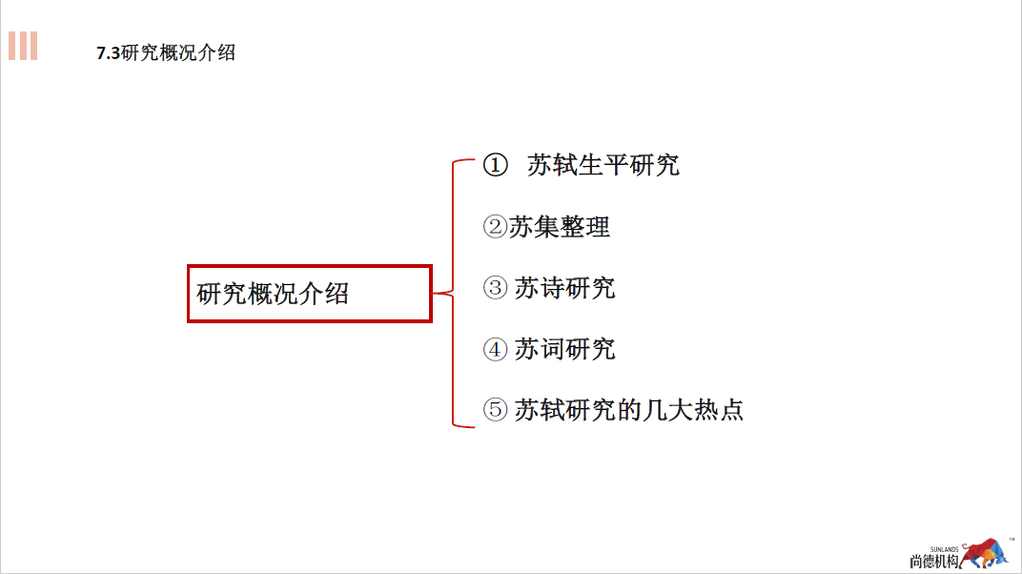

Slide 79
7.3.1一、苏轼生平研究
三、研究概况
①苏轼生平研究
②苏集整理
③ 苏诗研究
④ 苏词研究
⑤ 苏轼研究的几大热点
苏轼
（一）苏轼生平研究
北宋：第一个：苏辙作的墓志铭，最原始、最权威
南宋：有10种以上，为历代之冠。王宗稷《东坡先生年谱》、傅藻《东坡纪年录》、何抡《眉阳三苏先生年谱》、施宿《东坡先生年谱》
明：王世贞《重编苏文忠公年谱》、郑鄤《考订苏文忠公年谱》
清：王文诰《苏诗总案》资料翔实
今：孔凡礼《苏轼年谱》言必有据
【选择/填空】
研究概况介绍
jì
màn

Slide 80
真题演练
宋代第一个对苏轼生平作系统论述的是（ ）
A:​黄庭坚
B:欧阳修
C:苏辙
D:陆游

Slide 81
真题演练
宋代第一个对苏轼生平作系统论述的是（ ）
A:​黄庭坚
B:欧阳修
C:苏辙
D:陆游

Slide 82
真题演练
王宗稷所编的苏轼年谱是（ ）
A:《东坡纪年录》
B:《苏轼年谱》
C:《东坡先生年谱》
D:《眉阳三苏先生年谱》

Slide 83
真题演练
王宗稷所编的苏轼年谱是（ ）
A:《东坡纪年录》
B:《苏轼年谱》
C:《东坡先生年谱》
D:《眉阳三苏先生年谱》

Slide 84
7.3.2二、苏集整理
三、研究概况
苏轼
①苏轼生平研究
②苏集整理
③ 苏词研究
④ 苏轼的影响
⑤ 苏轼研究的几大热点
（二）苏集整理
苏轼的著作可以归属：
经：《东坡易传》《东坡书传》
子：《东坡志林》《仇池笔记》《东坡手译》《苏沈良方》
集：《苏轼诗集》《苏轼文集》《东坡乐府》
【选择/填空】
研究概况介绍
Notes:
经：经书，是指儒家经典著作；史：史书，即正史；子：先秦百家著作，宗教；集：文集，即诗词汇编。泛指我国古代典籍。

Slide 85
7.3.2二、苏集整理
三、研究概况
【选择/填空】
苏轼
①苏轼生平研究
②苏集整理
③ 苏词研究
④ 苏轼的影响
⑤ 苏轼研究的几大热点
研究概况介绍
（二）苏集整理
苏轼本人参与编辑：《南行集》《和陶诗》《东坡集》《歧良唱和诗集》
陈世仲编辑：《超然集》《黄楼集》
苏词全集：南宋傅干《注东坡词》最早

Slide 86
真题演练
《东坡志林》按照中国古代传统图书分类法属于（ ）
A:经部
B:史部
C:子部
D:集部

Slide 87
真题演练
《东坡志林》按照中国古代传统图书分类法属于（ ）
A:经部
B:史部
C:子部
D:集部

Slide 88
真题演练
最早的苏轼词全集注是（ ）
A:《东坡乐府笺》
B:《注东坡词》
C:《东坡词编年笺注》
D:《苏词笺注》

Slide 89
真题演练
最早的苏轼词全集注是（ ）
A:《东坡乐府笺》
B:《注东坡词》
C:《东坡词编年笺注》
D:《苏词笺注》

Slide 90
真题演练
《注东坡词》的作者是（ ）
A:孔凡礼
B:傅干
C:王十朋
D:张先

Slide 91
真题演练
《注东坡词》的作者是（ ）
A:孔凡礼
B:傅干
C:王十朋
D:张先

Slide 92
真题演练
苏轼本人编辑或参与编辑的文集的有（ ）
A:《南行集》
B:《和陶诗》
C:《东坡集》
D:《东被诗文案》
E:《苏轼文集》

Slide 93
真题演练
苏轼本人编辑或参与编辑的文集的有（ ）
A:《南行集》
B:《和陶诗》
C:《东坡集》
D:《东被诗文案》
E:《苏轼文集》

Slide 94
7.3.3三、苏诗研究
三、研究概况
苏轼
【选择/填空】
①苏轼生平研究
②苏集整理
③ 苏诗研究
④ 苏词研究
⑤ 苏轼研究的几大热点
（三）苏诗研究
形成期：两宋
过渡期：金元
低落期：明
高潮期：清
研究概况介绍

Slide 95
7.3.3三、苏诗研究
三、研究概况
苏轼
①苏轼生平研究
②苏集整理
③ 苏诗研究
④ 苏词研究
⑤ 苏轼研究的几大热点
（三）苏诗研究
形成期：两宋
张先，第一位评论苏诗
苏诗研究第一次高潮的表现：
注苏之风不亚于注杜、注韩；
年谱编撰有十种以上；
诗话、笔记、书信以及序跋中，苏诗论评资料丰富，涉及面广。
研究概况介绍
【简答】

Slide 96
7.3.3三、苏诗研究
三、研究概况
苏轼
①苏轼生平研究
②苏集整理
③ 苏诗研究
④ 苏词研究
⑤ 苏轼研究的几大热点
（三）苏诗研究
形成期：两宋
____，第一位评论苏诗
苏诗研究第一次高潮的表现：
____之风不亚于注杜、注韩；
____编撰有十种以上；
诗话、笔记、书信以及序跋中，苏诗____资料丰富，涉及面广。
研究概况介绍
【简答】

Slide 97
7.3.3三、苏诗研究
三、研究概况
苏轼
①苏轼生平研究
②苏集整理
③ 苏诗研究
④ 苏词研究
⑤ 苏轼研究的几大热点
（三）苏诗研究
高潮期：清，集大成性质
注苏诗的风气浓，仅次于注《楚辞》、注杜诗
掀起评论苏诗热潮
苏诗研究兴盛，议论、用典等
研究概况介绍
【简答】

Slide 98
7.3.3三、苏诗研究
三、研究概况
苏轼
①苏轼生平研究
②苏集整理
③ 苏诗研究
④ 苏词研究
⑤ 苏轼研究的几大热点
（三）苏诗研究
高潮期：清，集大成性质
____的风气浓，仅次于注《楚辞》、注杜诗
掀起____苏诗热潮
苏诗____兴盛，议论、用典等
研究概况介绍
【简答】

Slide 99
真题演练
宋代第一个研究苏轼诗歌的专家是（ ）
A:苏辙
B:张先
C:秦观
D:黄庭坚

Slide 100
真题演练
宋代第一个研究苏轼诗歌的专家是（ ）
A:苏辙
B:张先
C:秦观
D:黄庭坚

Slide 101
真题演练
苏轼诗歌研究确定繁荣时期与高峰时期是（ ）
A:金代
B:元代
C:明代
D:清代

Slide 102
真题演练
苏轼诗歌研究确定繁荣时期与高峰时期是（ ）
A:金代
B:元代
C:明代
D:清代

Slide 103
7.3.4四、苏词研究
三、研究概况
苏轼
①苏轼生平研究
②苏集整理
③ 苏诗研究
④ 苏词研究
⑤ 苏轼研究的几大热点
（四）苏词研究
以南宋和当代对苏词的研究成就最高。
苏词注本：宋人____ 《注坡词》
苏词刻本：最早：元叶曾云间南阜书堂刻本《东坡乐府》
苏词编年本：最早：朱祖谋《东坡乐府》；最多：薛瑞生《东坡词编年笺注》
【选择/填空】
研究概况介绍
Notes:
fù云间，即今之松江

Slide 104
7.3.4四、苏词研究
三、研究概况
苏轼
①苏轼生平研究
②苏集整理
③ 苏诗研究
④ 苏词研究
⑤ 苏轼研究的几大热点
（四）苏词研究
以南宋和当代对苏词的研究成就最高。
苏词注本：宋人傅干《注坡词》
苏词刻本：最早：元叶曾云间南阜书堂刻本《东坡乐府》
苏词编年本：最早：朱祖谋《东坡乐府》；最多：薛瑞生《东坡词编年笺注》
【选择/填空】
研究概况介绍
Notes:
fù云间，即今之松江

Slide 105
真题演练
今存东坡词集的最早刻本是（ ）
A:《苏轼词》
B:《东坡词》
C:《东坡先生长短句》
D:《东坡乐府》

Slide 106
真题演练
今存东坡词集的最早刻本是（ ）
A:《苏轼词》
B:《东坡词》
C:《东坡先生长短句》
D:《东坡乐府》

Slide 107
真题演练
最早为苏轼词编年的人是（ ）
A:辛弃疾
B:苏辙
C:朱祖谋
D:秦观

Slide 108
真题演练
最早为苏轼词编年的人是（ ）
A:辛弃疾
B:苏辙
C:朱祖谋
D:秦观

Slide 109
真题演练
最早为苏轼词编年的人是（ ）
A:辛弃疾
B:苏辙
C:朱祖谋
D:秦观

Slide 110
真题演练
朱祖谋为苏轼词编年的著作是（ ）
A:《苏轼词》
B:《东坡词》
C:《东坡乐府》
D:《东坡先生长短句》

Slide 111
真题演练
朱祖谋为苏轼词编年的著作是（ ）
A:《苏轼词》
B:《东坡词》
C:《东坡乐府》
D:《东坡先生长短句》

Slide 112
7.3.5五、苏轼研究的几大热点
三、研究概况
苏轼
①苏轼生平研究
②苏集整理
③ 苏诗研究
④ 苏词研究
⑤ 苏轼研究的几大热点
（五）苏轼研究的几大热点
1、思想
2、政治立场
3、文学领域的创新
【选择/填空】
研究概况介绍

Slide 113
7.3.5五、苏轼研究的几大热点
三、研究概况
苏轼
①苏轼生平研究
②苏集整理
③ 苏诗研究
④ 苏词研究
⑤ 苏轼研究的几大热点
对苏词的评价：
以诗为词
扩大了词的题材，以词的形式记游咏物，怀古伤今，抒发感情，打破了“诗言志，词言情”的传统
豪放词风
开创了豪放词风，但也有婉约词作
不谐律
尊词律，但不受词律束缚
研究概况介绍
【名词解释】

Slide 114
真题演练
对苏轼词评价的分歧主要围绕的问题是（ ）
A: 生平经历
B:写作态度
C:不谐律
D:豪放词风
E:以诗为词

Slide 115
真题演练
对苏轼词评价的分歧主要围绕的问题是（ ）
A: 生平经历
B:写作态度
C:不谐律
D:豪放词风
E:以诗为词

